Slide 1
Hands-On Machin Learning
With Scikit-Learn,
Keras & TensorFlow
copyright © all rights reserved papatalabs

Slide 2
Hands-On Machine Learning 3장
Index
01
MNIST 데이터베이스
02
이진 분류기 훈련
03
성능 측정
04
다중 분류
05
다중 레이블 분류

Slide 3
01
MNIST
MNIST 데이터베이스
미국 고등학생과 인구 조사국 직원들로부터 취합한
손으로 쓴 숫자들로 이루어진 대형 데이터베이스
각 이미지에는 어떤 숫자를 나타내는지 레이블 되어있다.
분류 알고리즘의 ‘Hello World’로
새로운 분류 알고리즘이 나올 때 마다
MNIST에서 얼마나 잘 작동하는지 확인함

Slide 4
01
MNIST
문제 정의
지도학습: 각 이미지가 담고 있는 숫자가 레이블로 지정됨
분류: 이미지 데이터를 분석하여 0부터 9까지의 숫자로 분류
이미지 그림을 총 10개의 클래스로 분류하는 다중 클래스 분류
다항 분류라고도 불림
배치 또는 온라인 학습: 둘다 가능
모델에 따라 처리 방법이 다름
확률적 경사하강법: 배치와 온라인 학습 모두 지원
랜덤 포레스트 분류기: 배치학습

Slide 5
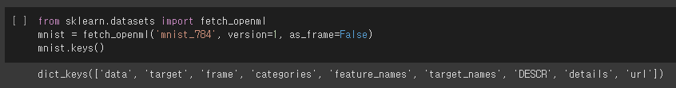
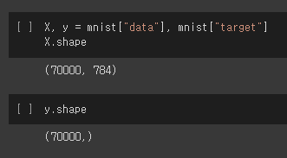
01
MNIST

Slide 6
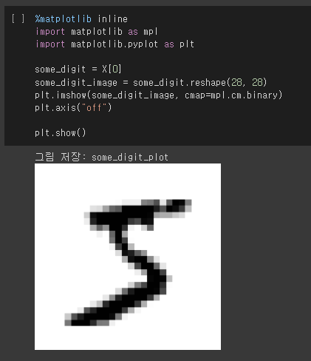
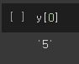
01
MNIST

Slide 7
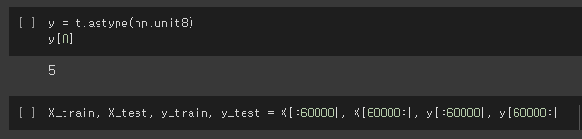
01
MNIST

Slide 8
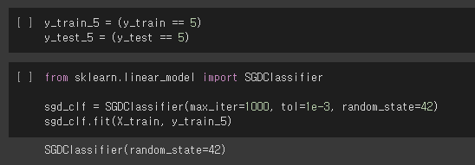


02
이진 분류기 훈련

Slide 9
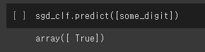
02
이진 분류기 훈련

Slide 10
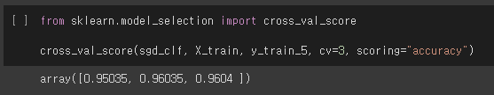
03
성능 측정
교차 검증

Slide 11
03
성능 측정
오차 행렬
오차 행렬
클래스 A의 샘플이 클래스 B로 분류된 횟수를 세는 방법
오차 행렬을 만들려면 실제 타깃과 비교할 수 있도록
먼저 예측값을 만들어야 한다.

Slide 12
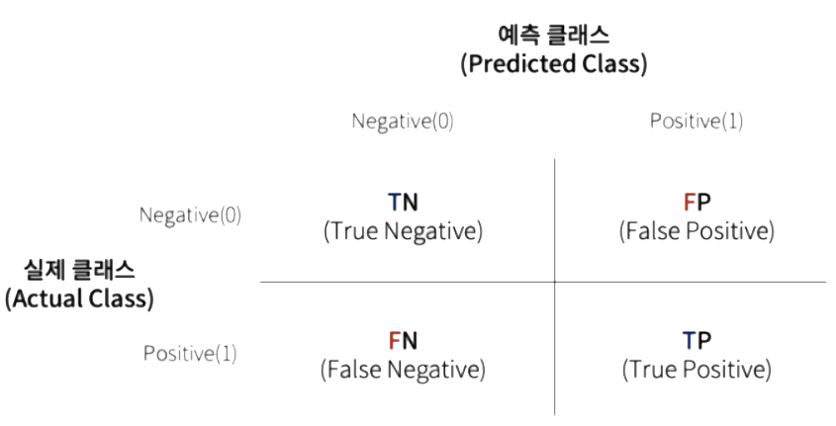
03
성능 측정
오차 행렬

Slide 13
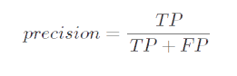
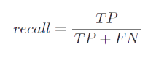
03
성능 측정
오차 행렬
정밀도 (Precision)
양성으로 예측된 것 중
얼마나 많은 샘플이 진짜 양성인지
양성으로 예측된 것을 제외한
다른 모든 양성 샘플을 무시하기 때문에
정밀도 하나만으로는 성능을 평가할 수 없다.
재현율 (Recall, TPR)
전체 양성 샘플 중에서 얼마나 많은 샘플이 진짜 양성 인지
정밀도와 재현율 모두를 이용하여 사용하는 것이 일반적

Slide 14
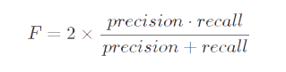
03
성능 측정
오차 행렬
F1 score
정밀도와 재현율의 조화 평균
정밀도와 재현율을 같이 고려하므로
불균형한 이진 분류 데이터셋에는 정확도 보다 더 나은 지표가 될 수 있다.

Slide 15
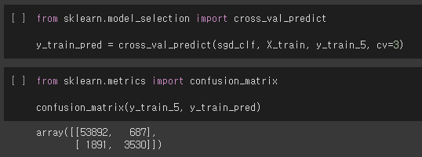
03
성능 측정
오차 행렬

Slide 16
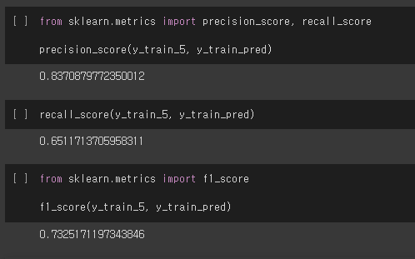
03
성능 측정
오차 행렬

Slide 17
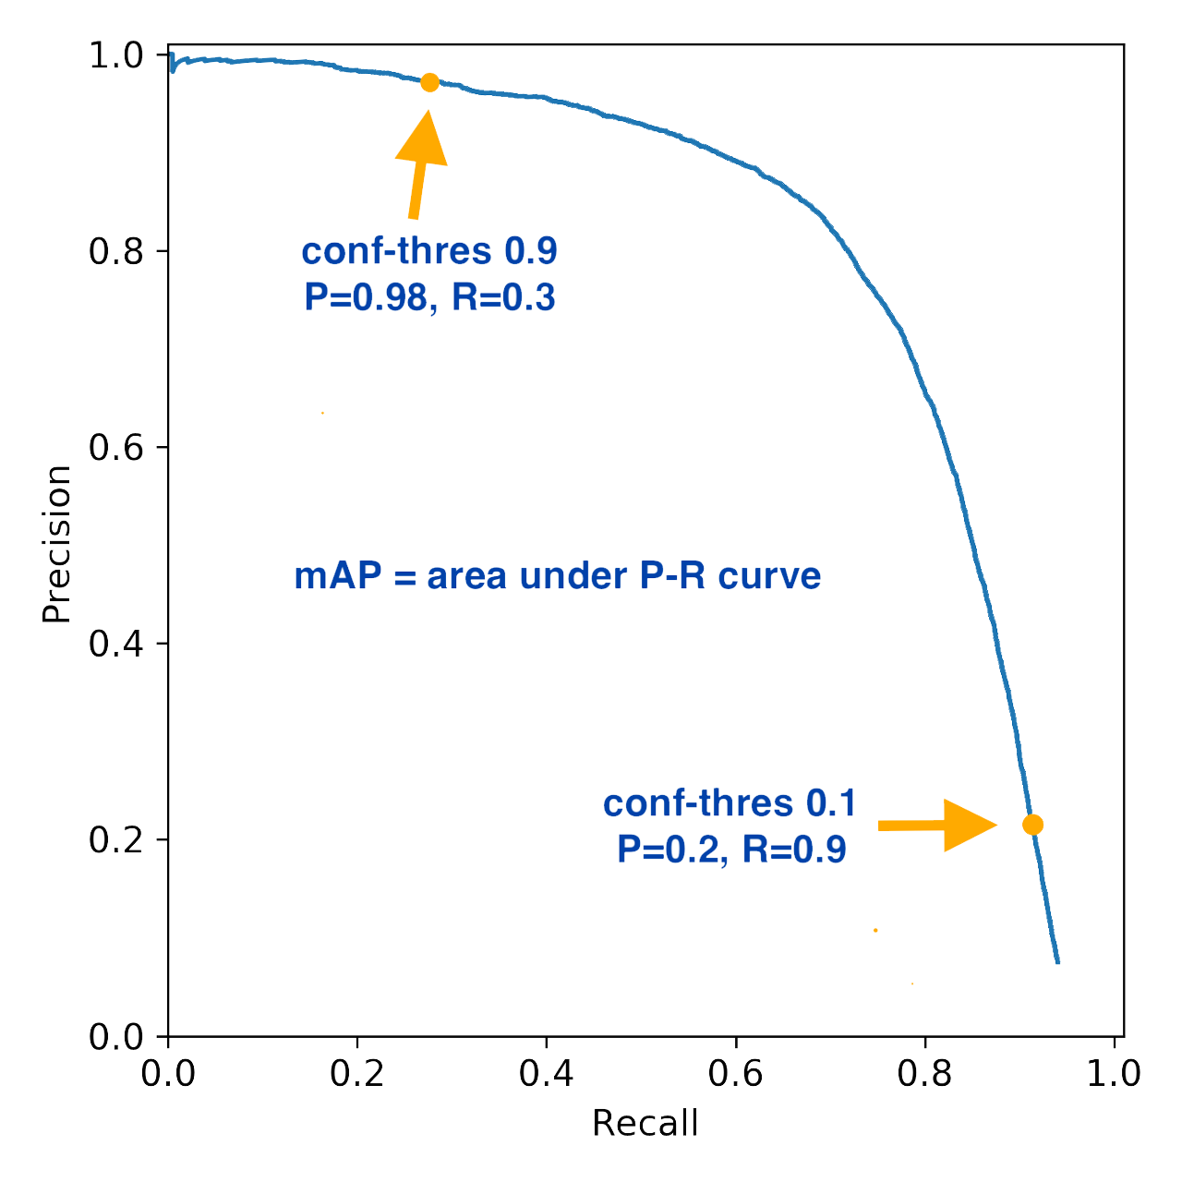
03
성능 측정
오차 행렬

Slide 18
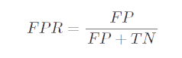
03
성능 측정
오차 행렬
ROC 곡선
진짜 양성 비율(TPR)에 대한 거짓 양성 비율(FPR) 을 나타내는 곡선
FPR이 작고 TPR이 높을수록, 즉 왼쪽 위에 가까울 수록 이상적이다

Slide 19
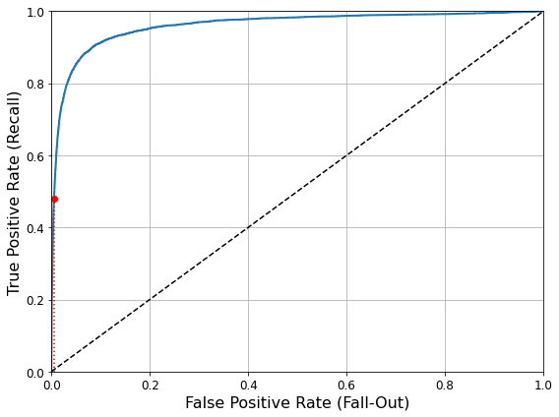
03
성능 측정
오차 행렬

Slide 20
04
다중 분류
이진 분류는 타깃의 값이 어떤 기준에 대하여 참인지 거짓 인지만 분류했다.
다중 분류는 타깃이 가질 수 있는 레이블의 종류가 3개 이상인 경우로
하나의 분류기가 여러 개의 클래스를 직접 처리할 수 있는 경우도 있으며,
여러 개의 이진 분류기를 묶어서 사용하는데
n개의 클래스에 대해 n개의 이진 분류기를 사용하여
가장 높은 클래스를 선택하는 OvR(혹은 OvA)
클래스 A와 B, B와 C, C와 D … 과 같이
각 조합 마다 이진 분류를 훈련시키는 OvO 전략이 있다.

Slide 21
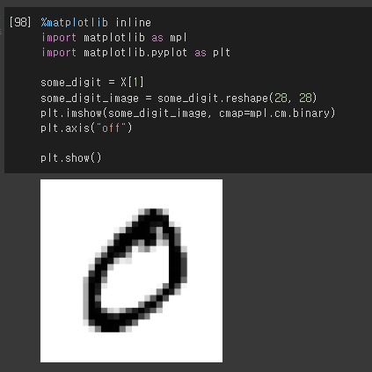
04
다중 분류
OvR 알고리즘

Slide 22
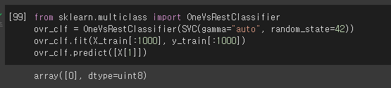
04
다중 분류
OvR 알고리즘

Slide 23
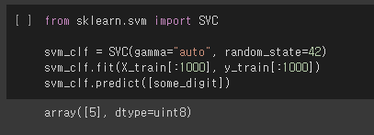
04
다중 분류
SVC – OvO 알고리즘

Slide 24
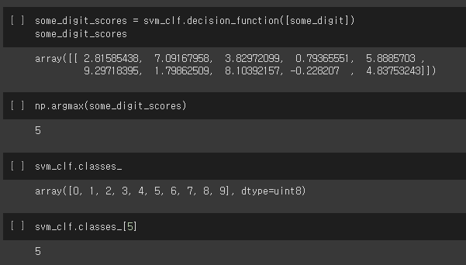
04
다중 분류
SVC – OvO 알고리즘

Slide 25
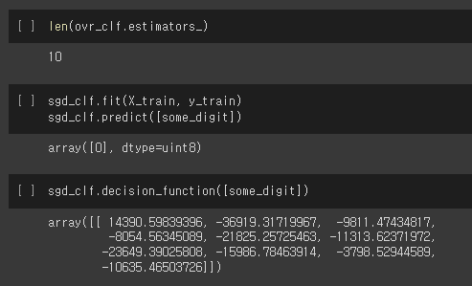
04
다중 분류
SGD 알고리즘

Slide 26
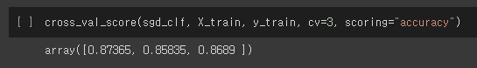
04
다중 분류
SGD 알고리즘

Slide 27
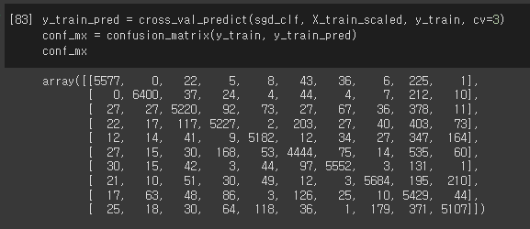
04
에러 분석
SGD 알고리즘

Slide 28
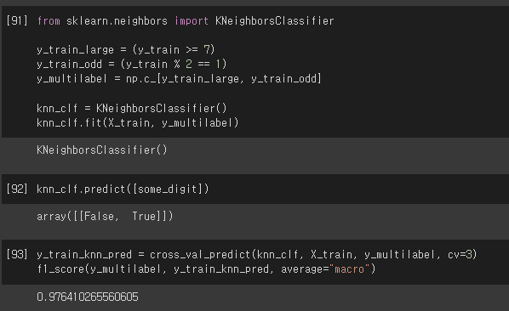
05
다중 레이블 분류

Slide 29
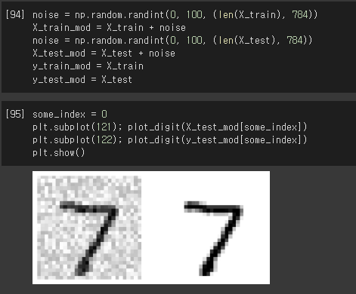
05
다중 레이블 분류

Slide 30
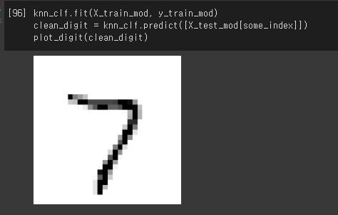
05
다중 레이블 분류

Slide 31
END OF DOCUMENT
THANK YOU
copyright © all rights reserved papatalabs

